Slide 1
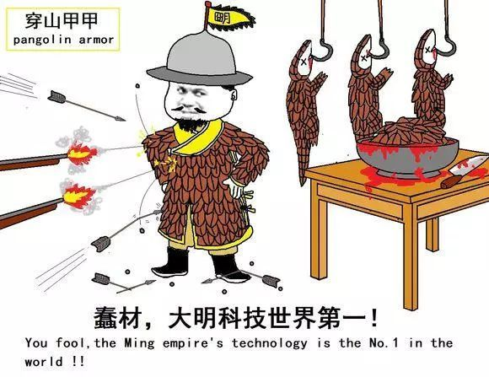
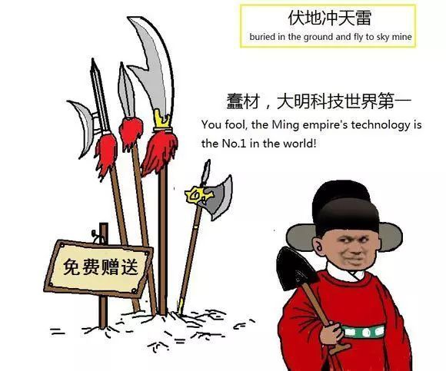
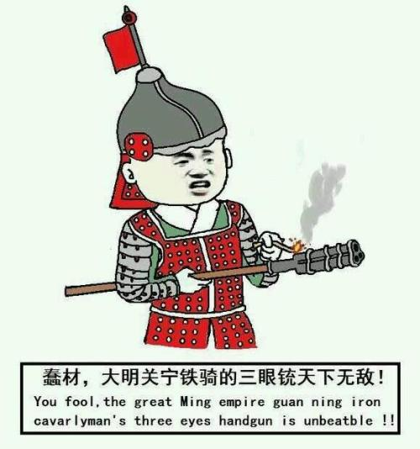
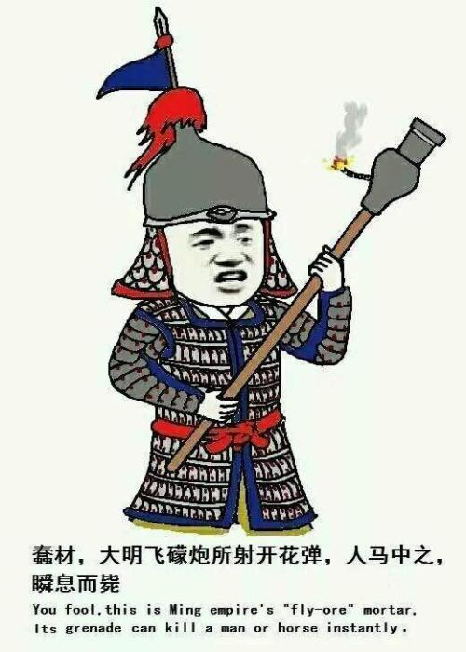
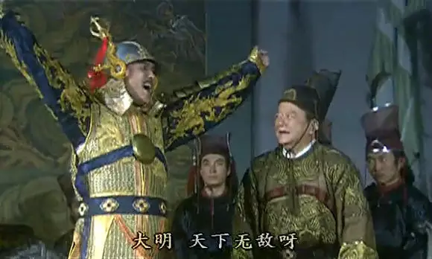
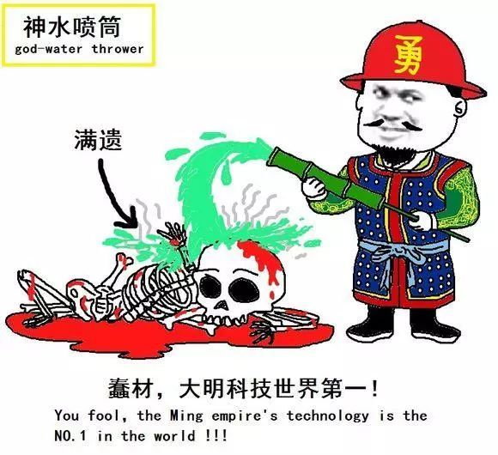
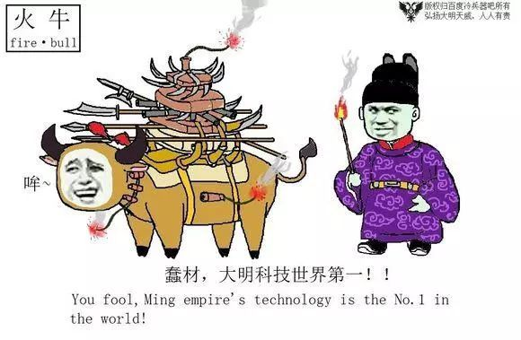

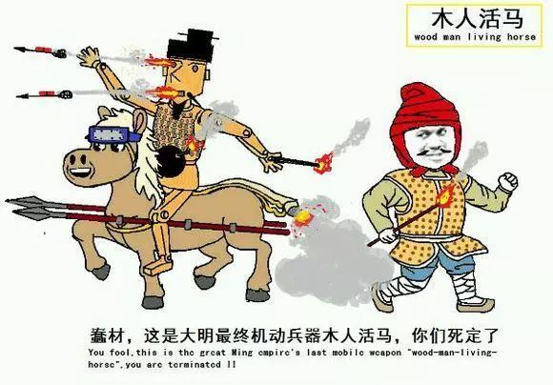
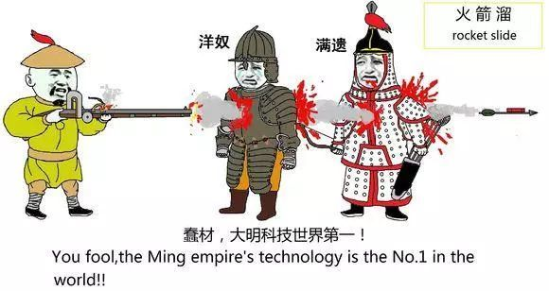

Slide 2
从明朝建立到清军入关

Slide 3
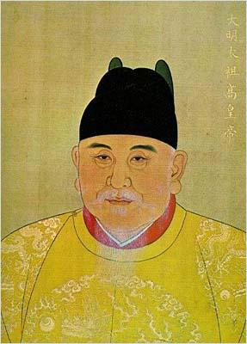
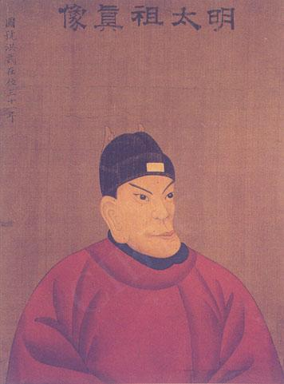
个人简历
姓名：朱元璋
学历：无文凭，自学成才
家庭出身：贫农（至少三代）
籍贯：安徽凤阳
生卒：1328——1398
工作经历：
  1328年——1344年 放牛
  1344年——1347年 做和尚，主要工作是讨饭
  1347年——1352年 做和尚，主要工作是撞钟
  1352年——1368年 造反（这个猛！！！）
  1368年——1398年 大明王朝皇帝

Slide 4
政治之变
壹
明朝政治制度的变化

Slide 5
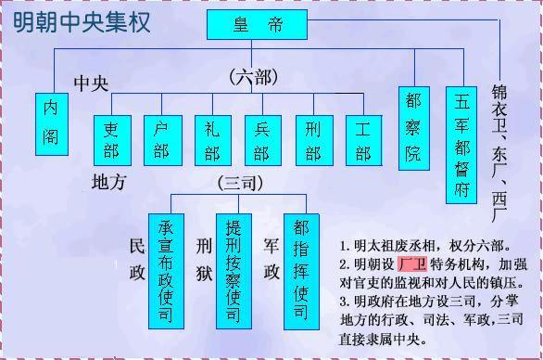
皇帝
厂卫
中书省
内阁
君主专制得以巩固
官员
上书
内阁
票拟
皇帝
批红
六部
执行
吏 户 礼 兵 刑 工

Slide 6
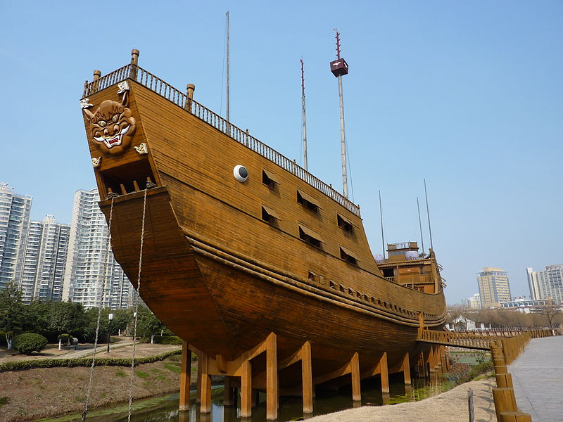
郑和下西洋
郑和宝船复原模型

Slide 7
海上波澜
贰
海上交通与沿海形势

Slide 8
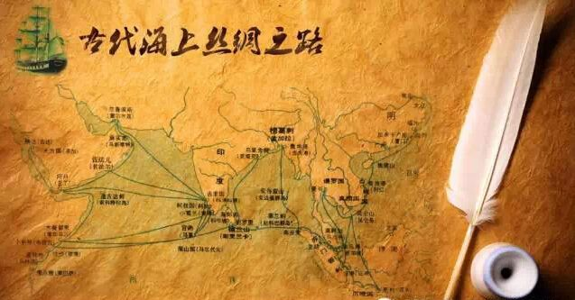
郑和下西洋
主要目的：展示中国富强，提高明朝在国外的地位和威望，加强与周边国家的联系，用中国产品交换海外奇珍；
主要成就：七下西洋，访问亚非30多个国家和地区，最远到达非洲东海岸和红海沿岸，在资金、装备、技术等方面大大领先于半个多世界之后的欧洲远洋航海家的航行；
主要影响：给明朝带来较大的财政负担，因此后来未能持续。

Slide 9
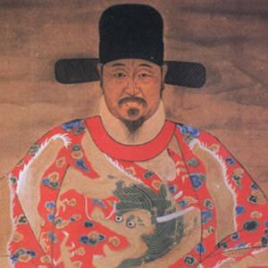
戚继光抗倭
倭寇兴起：元朝末年；
倭寇组成：日本浪人、中国海盗、中国走私商人；
倭寇危害：出没沿海，烧杀抢掠，造成巨大破坏；
倭寇灭亡：戚继光率领戚家军，在浙江、福建、广州等地，连续重创倭寇，东南沿海形势稳定下来，朝廷遂放松了对私人海外贸易的县制；
后世评价：民族英雄。

Slide 10
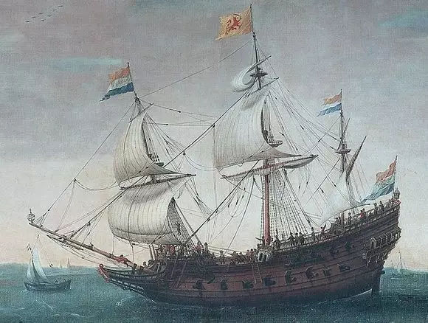
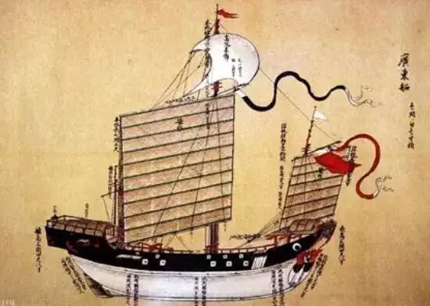
西人的来华与最初的殖民
葡萄牙人：获取在濠镜澳的居住权；
荷兰人：占据台湾岛南部；
西班牙人：占据台湾岛北部，后被荷兰人逐出台湾。

Slide 11
明清鼎革
叁
内陆边疆与明清易代

Slide 12
明代的边疆治理
北方：为防御鞑靼人，明朝重修长城，但蒙古瓦剌部和鞑靼部还是屡屡南下袭扰，甚至在土木堡之变中俘虏明朝皇帝明英宗；后鞑靼部首领俺答汗与明签订和议，双方停战，恢复贸易，和平局面保持到了明末。
西南：封授给当地僧俗首领法王、王等称号，设立行都指挥使司（乌斯藏都司）等机构管辖西藏军民事务，以藏族上层人士管理青藏地方。
东北：设立奴儿干都司，对东北女真各部落首领封授官号。但明朝对东北的管辖并不十分稳固，女真建州部首领爱新觉罗·努尔哈赤统一女真各部，并于1616年称汗，国号大金，史称后金；其子爱新觉罗·皇太极将女真族名改为满洲，并于1636年称帝，改国号为大清。

Slide 13
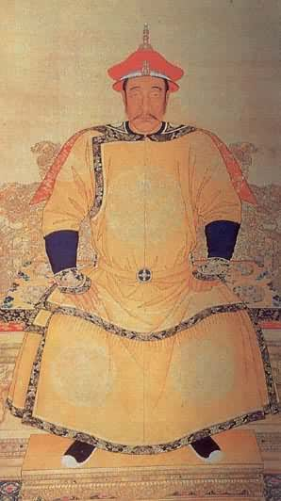
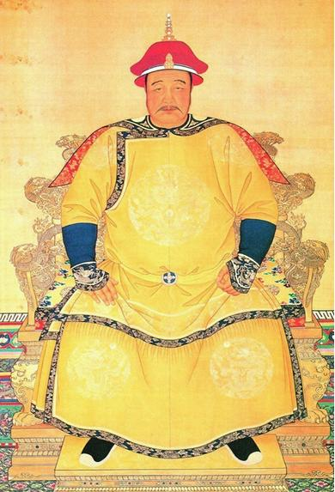
清初的两位统治者
爱新觉罗·努尔哈赤
ᐂᐖᒃᐔᑒᒆᐞᒓᐟ ᑌᐣᒓᑻᐃᒋᐗ
爱新觉罗·皇太极
ᐂᐖᒃᐔᑒᒆᐞᒓᐟ ᑭᐥᒙᐃᒚᑄᐃᐖᑨᐗ

Slide 14

明代的灭亡
古代王朝死亡循环
大明，药丸！
官员盘剥
人民困苦
土地兼并
税收减少
财政困难
税制改革

Slide 15
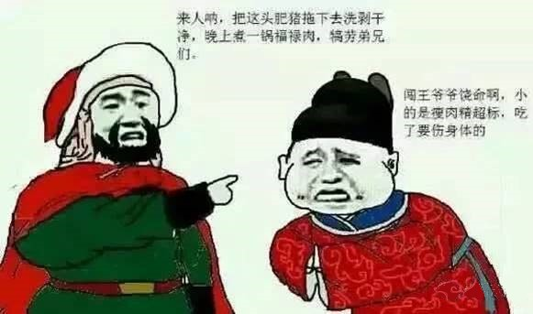
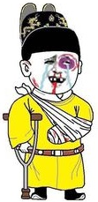

明代的灭亡
求求你们饶过我大明吧！
公元1644年，李自成建立大顺政权；
同年，李自成率百万大军攻占北京；
同年，吴三桂请清军助战击败大顺。

Slide 16

选择题
例题1：假如你穿越到了明朝，听到了很多市井传言，其中哪个不可能是事实？
A：内阁的票拟被否决了！
B：皇上被瓦剌人俘虏了！
C：倭寇被戚继光击败了！
D：李自成被明军杀死了！

Slide 17

选择题
例题2：在满洲人编纂的《旧满洲档》里，努尔哈赤（nurhaci）一词采取汉人的翻译方式，音译为“努儿哈乞”，在之后编纂的《满文老档》里，则采取满洲人自己翻译的新音译方式“努尔哈赤”，针对同一个满语词语的不同音译反映出：
A：满汉之间的矛盾逐渐激化
B：满洲人与汉人之间的民族融合加深了
C：汉人是后金——清政权崛起的重要助力因素
D：女真人逐渐脱离明朝的控制

Slide 18
感谢观看

